Slide 1

Web tabanlı programlama
Dr. Öğr. Üyesi
hikmet canlı

Slide 2
ASP.NET Core Framework'e Giriş
Entity Framework (EF), Microsoft tarafından geliştirilmiş bir Object-Relational Mapping (ORM) aracıdır. EF, veri tabanı ile uygulama arasındaki etkileşimi yönetir ve geliştiricilerin SQL yazmadan veri tabanı işlemlerini gerçekleştirmesini sağlar. Entity Framework, .NET uygulamalarının veri tabanı ile kolayca iletişim kurmasına olanak tanır.
ASP.NET Core 8.0, Entity Framework Core (EF Core) kullanarak veri tabanı işlemlerini gerçekleştirebilir. EF Core, veri tabanı işlemlerini basitleştirirken, SQL sorguları, bağlantı yönetimi, veri tabanı şeması oluşturma (migrasyon), veri okuma, yazma ve silme gibi temel CRUD işlemleri için araçlar sağlar.

Slide 3
CRUD İşlemleri Nedir?
CRUD, Create, Read, Update ve Delete işlemlerinin kısaltmasıdır. Bu dört temel işlem, veri tabanındaki verileri yönetmek için kullanılan işlemlerdir:
Read: Veri tabanındaki verilerin okunması.
Update: Veri tabanındaki mevcut bir kaydın güncellenmesi.
Create: Yeni bir veri kaydının veri tabanına eklenmesi.
Delete: Veri tabanındaki bir kaydın silinmesi.
EF Core, bu işlemleri yapmak için gerekli tüm fonksiyonları sağlar.

Slide 4
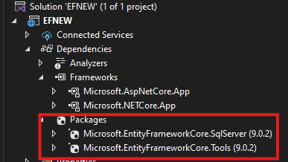
ASP.NET Core 8.0 ve Entity Framework Core Projesi Oluşturma
Entity Framework Core Paketlerini Yükleme
EF Core kullanabilmek için gerekli NuGet paketlerini yüklemeniz gerekecek. EF Core için gerekli olan paketleri yüklemek için aşağıdaki komutu kullanabilirsiniz.
NuGet\Install-Package Microsoft.EntityFrameworkCore.SqlServer -Version 9.0.2
NuGet\Install-Package Microsoft.EntityFrameworkCore.Tools -Version 9.0.2

Slide 5
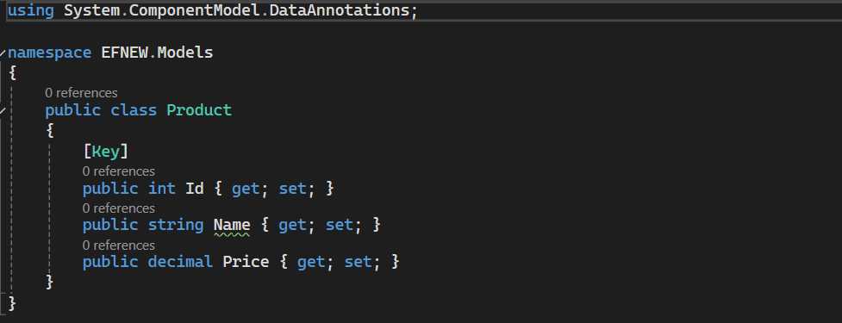
Veritabanı Bağlantısı ve Model Oluşturma
EF Core ile çalışırken, veri tabanı ile etkileşim kurabilmek için önce bir DbContext sınıfı ve Model sınıfı oluşturmanız gerekmektedir. Model Sınıfı (Entity)Örneğin, bir Product modeli oluşturalım.

Slide 6
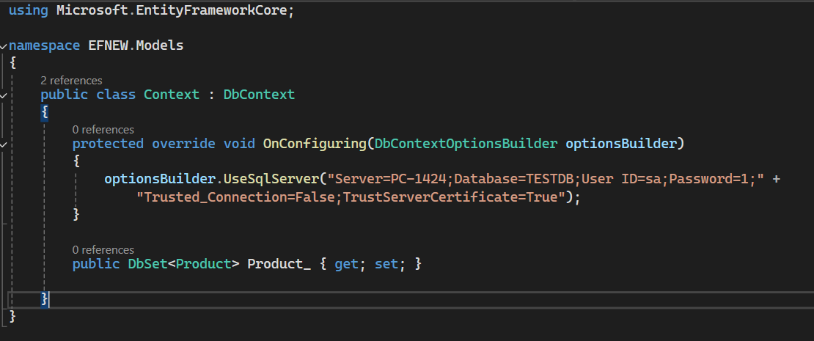
Veritabanı Bağlantısı ve Model Oluşturma
DbContext sınıfı, veri tabanı bağlantısını ve veri tabanındaki tabloyu temsil eder. Aşağıda bir AppDbContext sınıfı örneği verilmiştir:

Slide 7
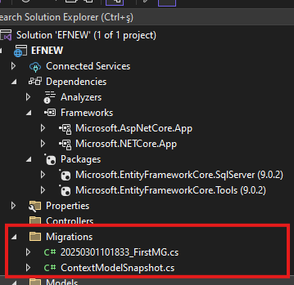
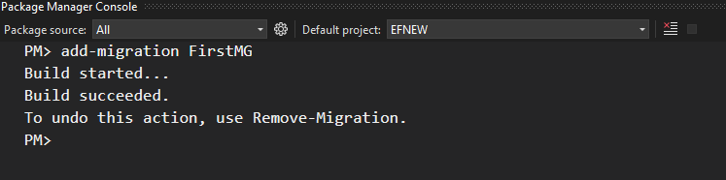
Migrations ve Veritabanı Güncelleme
Veritabanı şemasını oluşturmak ve güncellemek için migration kullanabilirsiniz.

Slide 8
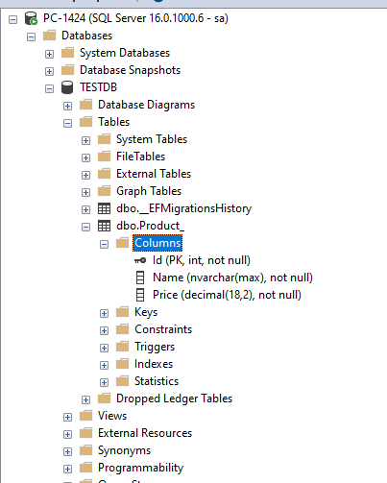
Migrations ve Veritabanı Güncelleme
Veritabanına yansıtmak için update-database kullanabilirsiniz.

Slide 9
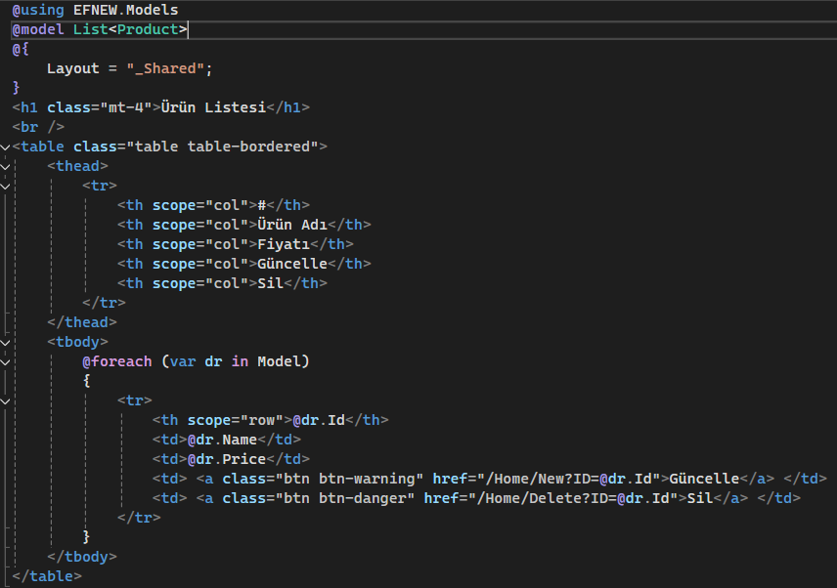
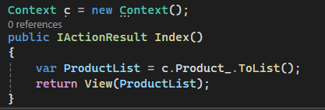
CRUD İşlemleri → Listeleme

Slide 10
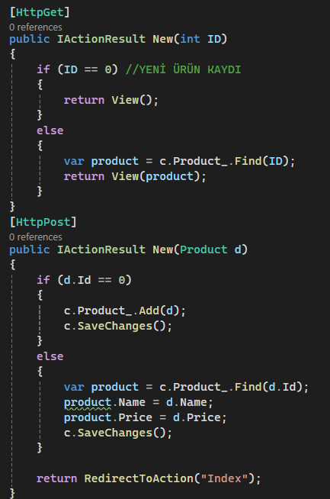
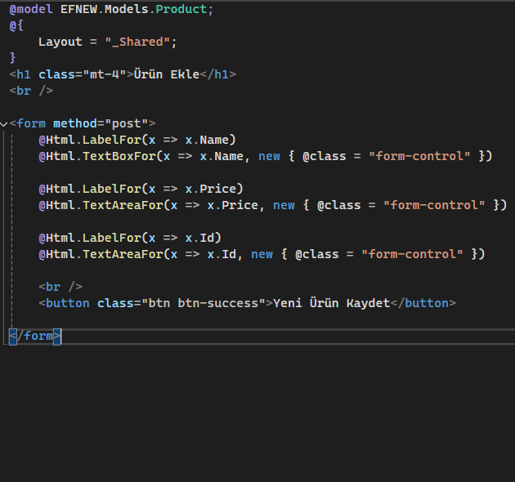
CRUD İşlemleri → Ekleme / Güncelleme

Slide 11
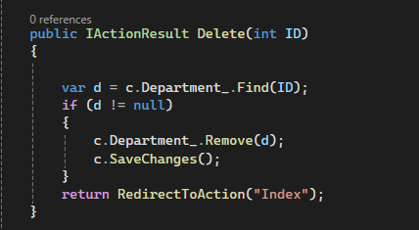
CRUD İşlemleri → Silme

